Slide 1
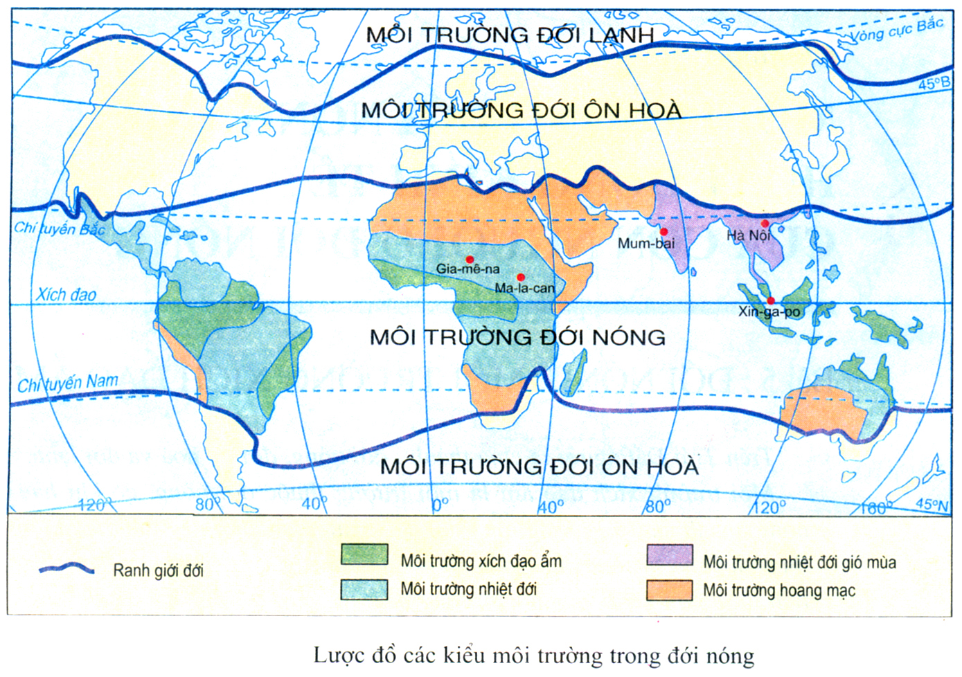
ĐỊA LÍ 7

Slide 2

CÁC ĐỚI KHÍ HẬU TRÊN TRÁI ĐẤT
Cực Bắc
ĐỚI LẠNH
66⁰33’B
ĐỚI ÔN HOÀ
23⁰27’B
ĐỚI NÓNG
23⁰27’N
ĐỚI ÔN HOÀ
66⁰33’N
ĐỚI LẠNH
Cực Nam

Slide 3

Phần hai: CÁC MÔI TRƯỜNG ĐỊA LÍ
Chương I- MÔI TRƯỜNG ĐỚI NÓNG. HOẠT ĐỘNG KINH TẾ CỦA CON NGƯỜI Ở ĐỚI NÓNG
BÀI 5
ĐỚI NÓNG. MÔI TRƯỜNG XÍCH ĐẠO ẨM

Slide 4
NỘI
DUNG
BÀI
HỌC
I - Đới nóng
II - Môi trường xích đạo ẩm
Khí hậu
Rừng rậm xanh quanh năm

Slide 5


BÀI 5 ĐỚI NÓNG. MÔI TRƯỜNG XÍCH ĐẠO ẨM
I. Đới nóng.
a. Vị trí:
So sánh diện tích của đới với diện tích đất nổi trên Trái đất
-Nằm ở khoảng giữa hai chí tuyến trải dài từ Tây sang Đông tạo thành vành đai liên tục bao quanh Trái Đất.
 -Chiếm một phần khá lớn diện tích đất nổi trên Trái Đất.
Xác định vị trí, giới hạn của đới nóng

Slide 6

BÀI 5 ĐỚI NÓNG. MÔI TRƯỜNG XÍCH ĐẠO ẨM
I. Đới nóng.
1. Vị trí:
2. Đặc điểm:
Dựa vào kênh chữ SGK nêu đặc điểm khí hậu, giới sinh vật của đới
-Nơi có nhiệt độ cao, có gió tín phong thổi thường xuyên.
 -Giới thực - động vật rất đa dạng, phong phú; là khu vực tập trung đông dân.
Xác định các kiểu môi trường của đới?
 -Gồm 4 kiểu môi trường: môi trường xích đạo ẩm; môi trường nhiệt đới; môi trường nhiệt đới gió mùa và môi trường hoang mạc.
? Nêu đặc điểm khí hậu, giới sinh vật của đới nóng ?

Slide 7

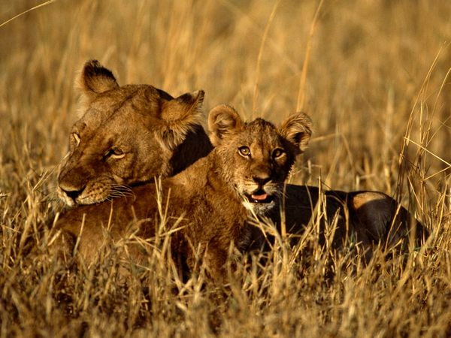

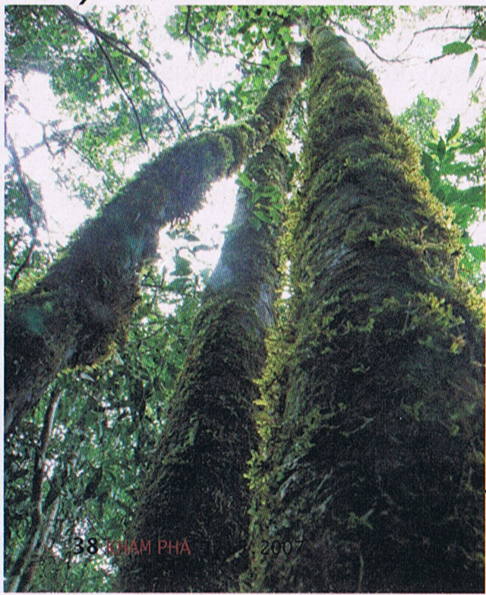
70% số loài cây và chim, thú trên Trái Đất sinh sống ở rừng rậm đới nóng

Slide 8
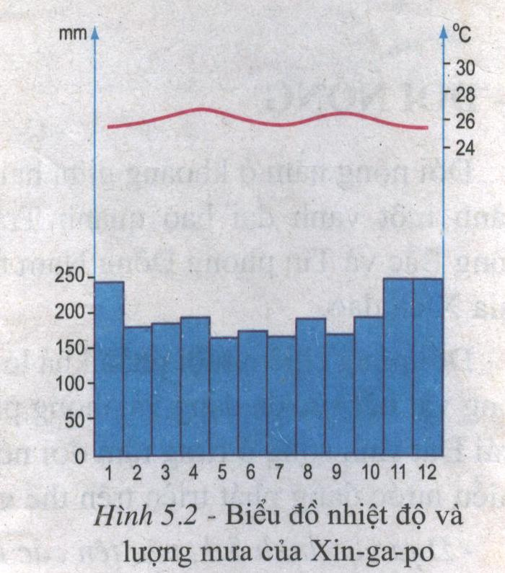
BÀI 5 ĐỚI NÓNG. MÔI TRƯỜNG XÍCH ĐẠO ẨM
II. Môi trường xích đạo ẩm
Xác định vị trí của môi trường xích đạo ẩm?
* Vị trí: Nằm trong khoảng từ 5⁰ B đến 5⁰ N.
1. Khí hậu.
Thảo luận nhóm
Xác định vị trí củaXin-Ga- Po?
Nhóm 1: Nhận xét diễn biến nhiệt độ
Nhóm : Nhận xét diễn biến lượng mưa
? Nêu đặc điểm khí hậu, giới sinh vật của đới nóng ?

Slide 9

BÀI 5 ĐỚI NÓNG. MÔI TRƯỜNG XÍCH ĐẠO ẨM
II. Môi trường xích đạo ẩm
1. Khí hậu.
Nhiệt độ | Lượng mưa
Nhiệt độ trung bình năm:……………………. | Lượng mưa trung bình năm: ……………..
Chênh lệch nhiệt độ giữa tháng cao nhất và tháng thấp nhất……………………………… | Sự phân bố lượng mưa trong năm: ………………………………………….. …………………………………………….
Kết luận chung:……………………………… | Kết luận chung:…………………………..
25⁰C→28⁰C
1500mm→2500mm
Tất cả các tháng trong năm đều mưa
Lượng mưa từ: 170mm→250mm
3⁰C ( biên độ nhiệt thấp )
Nắng nóng quanh năm
Mưa nhiều, quanh năm
Qua bảng thống kê rút ra kết luận về khí hậu môi trường xích đạo ẩm?

Slide 10
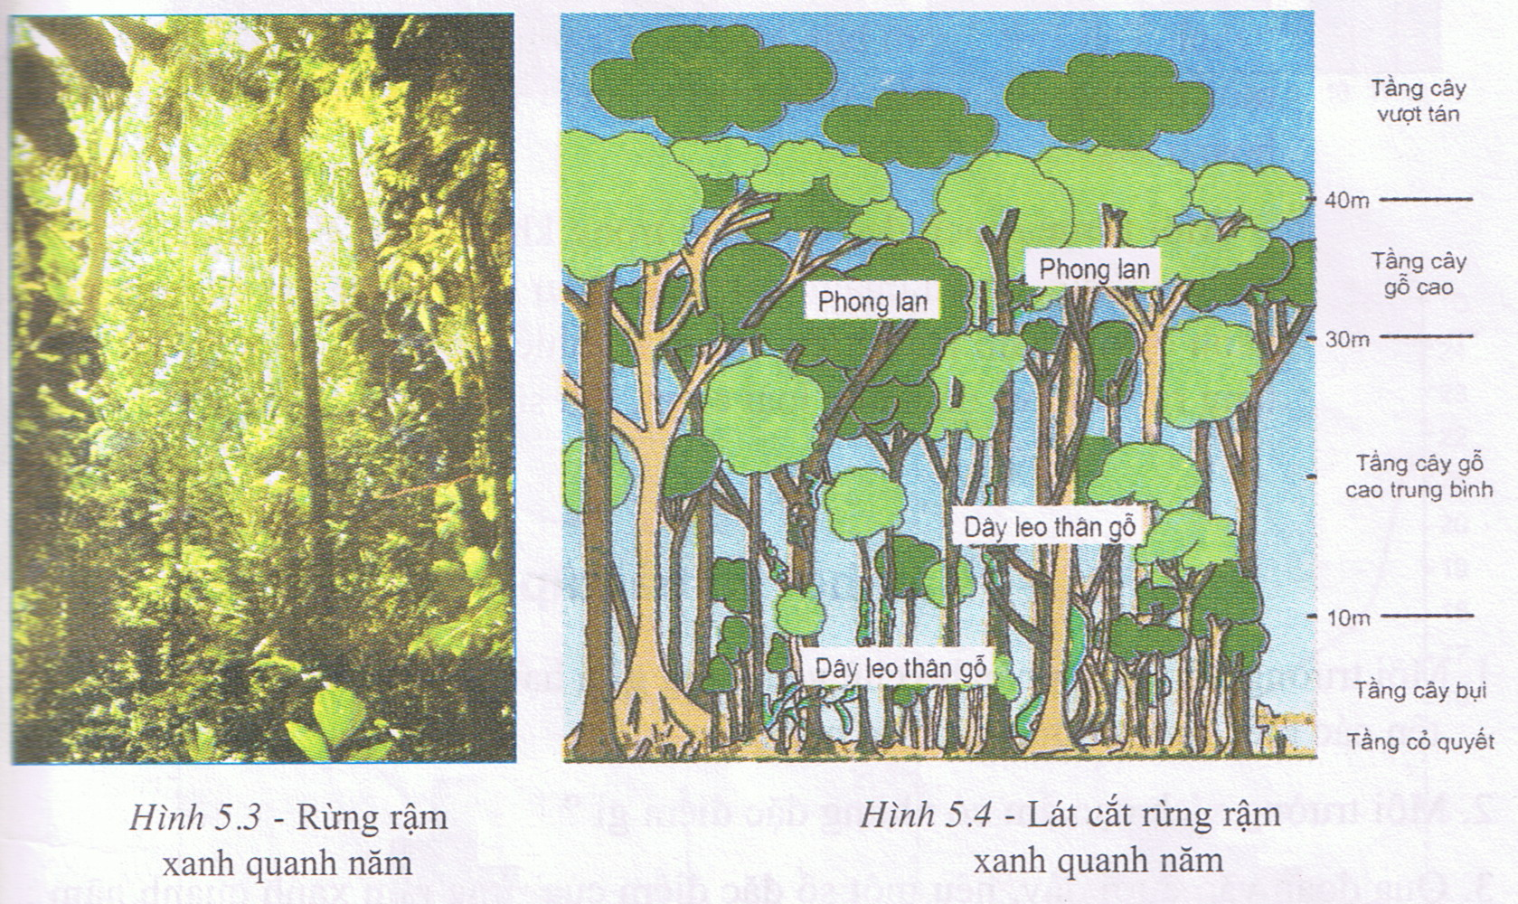
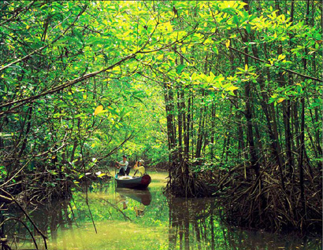
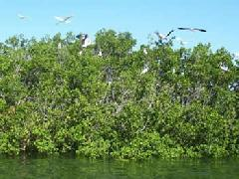
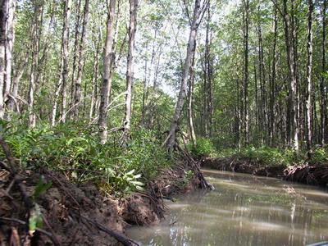
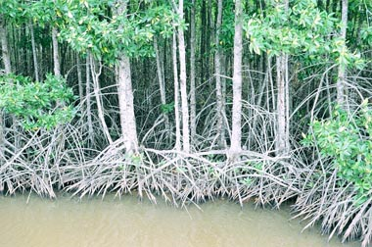
BÀI 5 ĐỚI NÓNG. MÔI TRƯỜNG XÍCH ĐẠO ẨM
II. Môi trường xích đạo ẩm
1. Khí hậu.
- Nhiệt độ cao quanh năm(trung bình trên 25⁰C)
- Lượng mưa nhiều quanh năm(từ 1500-> 2000mm).
Độ ẩm cao > 80%
=> Nắng nóng, mưa nhiều quanh năm
2.Rừng rậm thường xanh quanh năm
- Rừng phát triển rậm rạp với nhiều loại cây, mọc nhiều tầng, tán.
Rừng có mấy tầng? Kể tên các tầng rừng đó?
- Vùng cửa biển có rừng ngập mặn
Quan sát ảnh, nhận xét gì về thành phần loài, mật độ và trạng thái cây trong môi trường xích đạo ẩm?
Tại sao rừng ở đây lại có nhiều tầng như vậy ?

Slide 11
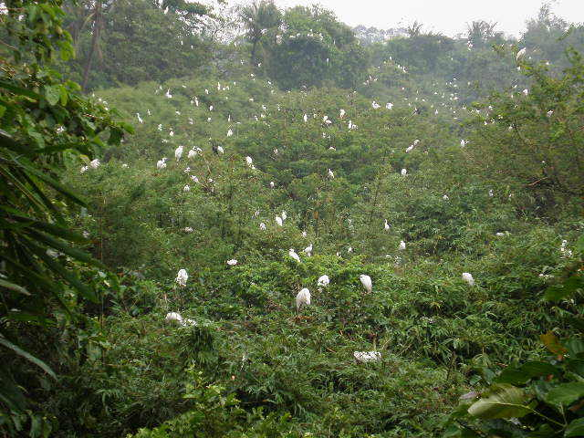
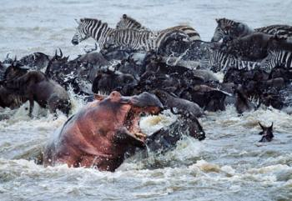
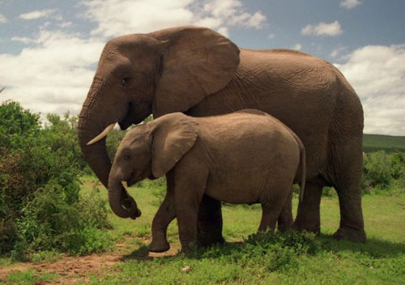
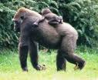
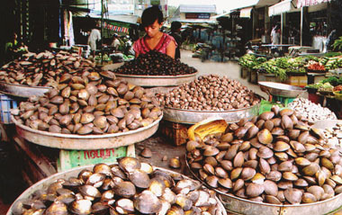
BÀI 5 ĐỚI NÓNG. MÔI TRƯỜNG XÍCH ĐẠO ẨM
II. Môi trường xích đạo ẩm
2.Rừng rậm thường xanh quanh năm
Đặc điểm của thực vật rừng như vậy ảnh hưởng thế nào đến giới động vật

Slide 12
BÀI 5 ĐỚI NÓNG. MÔI TRƯỜNG XÍCH ĐẠO ẨM
II. Môi trường xích đạo ẩm
1. Khí hậu.
2.Rừng rậm thường xanh quanh năm
- Rừng phát triển rậm rạp với nhiều loại cây, mọc nhiều tầng, tán.
- Vùng cửa biển có rừng ngập mặn
-Động vật rất phong phú đa dạng cả trên cạn lẫn dưới nước.

Slide 13

Tổng kết:
A
B
Nối ý cột A phù hợp với ý cột B
Nhiệt độ cao , độ ẩm lớn
Cây vượt tán
Trên cao là tầng...
Gồm nhiều loại thú leo trèo
Động vật trong rừng rất phong phú
Cây cối phát triển quanh năm
Dưới đất là tầng...
Có rừng ngập mặn
Vùng cửa sông ven biển
Là dây leo , phong lan ,tầm gửi
Bám vào các thân cây gỗ
Cây bụi , cỏ quyết

Slide 14
Bài tập 3 (SGK): Qua đoạn văn dưới đây, nêu một số dặc điểm của rừng
“ Cả tuần nay, chúng tôi len lỏi trong rừng cây rậm rạp, phải dùng dao vất vả lắm mới mới mở được một lối đi nhỏ hẹp. Những con kiến càng rơi từ trên cành lá xuống để lại trên da thịt chúng tôi những vết cắn rát bỏng. Trên đầu, chung quanh và dưới chân, cây cối và dây leo bao quanh bốn phía. Chúng tôi chỉ có mỗi một khát khao cháy bỏng: được nhìn thấy trời xanh, mây trắng và thoát khỏi bầu không khí ngột ngạt, oi bức này”.
Kết luận
Đoạn văn mô tả về môi trường xích đạo ẩm với rừng rậm bao phủ diện tích lớn và khí hậu hết sức nóng ẩm.

Slide 15

Hướng dẫn học tập:
Làm câu hỏi và bài tập SGK, bài tập trong tập bản đồ địa lí
Vẽ bản đồ tư duy về môi trường xích đạo ẩm
Tìm hiểu về môi trường nhiệt đới.

